Slide 1

爱迪生救妈妈
管庄中心小学 丁红杰

Slide 3
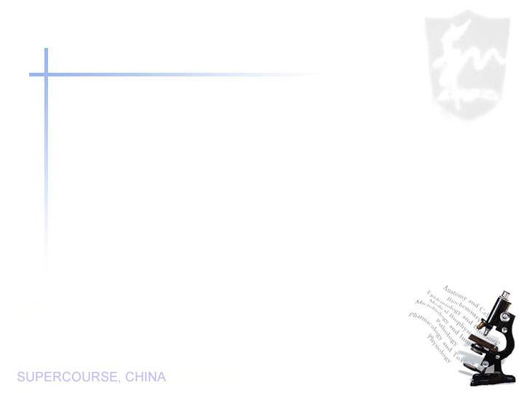
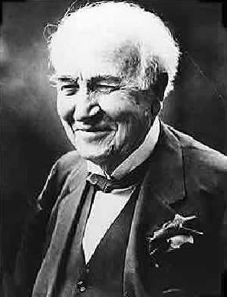
爱迪生是一位伟大的发明家。

Slide 4
yóu
油
油灯
tuán
团
团团转

Slide 5
tánɡ
堂
亮堂
jiǎn chá
检查

Slide 6
liù
溜
一溜烟似的
突然，爱迪生一溜烟似的奔出大门。

Slide 7
yán
炎
阑尾炎
急性阑尾炎

Slide 8
chì zé
斥责
kuā jiǎng
夸奖

Slide 9
huǎng
晃
造句
明晃晃
huàng
晃荡

Slide 10
金黄的稻田，从远处望去，明晃晃的，好一番美不胜收的景象。
我最爱看日出，那似水骄阳散发着明晃晃的光线，触动我幸福的心潮。

Slide 11
猜字谜
1、俭朴一半，不用仆人。（ ）
2、没有淡水。（ ）
3、他就这么走了，只留下三滴水。（ ）
检
炎
溜

Slide 12
又（ ）又（ ）
又急又气

Slide 13
及 急
做 作

Slide 14
及 急 做 作
上医院已经来不（ ）了，爸爸很着（ ）。
爱迪生长大以后，为电灯的发明（ ）了很多工（ ）。
及
急
做
作

Slide 15
近义词：
斥责——责备
亮堂——明亮

Slide 16
词组
满意的笑容 一位发明家
聪明的孩子 一面镜子
伟大的发明家 一盏油灯

Slide 17
朗读课文最后一段，
为什么医生说多亏了爱迪生？

Slide 18
爱迪生的妈妈遇到了什么难题？
请大家朗读第一、二、三自然段

Slide 19
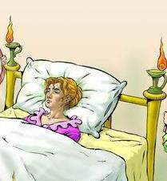
一天，妈妈突然肚子痛，疼得在床上直打滚。一检查，原来妈妈得的是急性阑尾炎，需要马上做手术。
直打滚
急性阑尾炎
马上
你从哪些词语当中体会到妈妈病情的严重？

Slide 20

当时的环境是如何紧急的呢？
医生环顾四周，迟疑了片刻，说：“房间里光线太暗，没法做手术。”爸爸说：“那就多点几盏油灯。”医生还是摇头，连连说不行。大家急得团团转。
大家急得团团转。

Slide 21
突然，爱迪生一溜烟似的奔出大门。

Slide 22
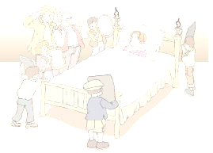
突然，爱迪生一溜烟似的奔出大门。不一会儿，他回来了，捧着一面明晃晃的大镜子，身后还跟着好几个小男孩，每个人都捧着一面大镜子。

Slide 23

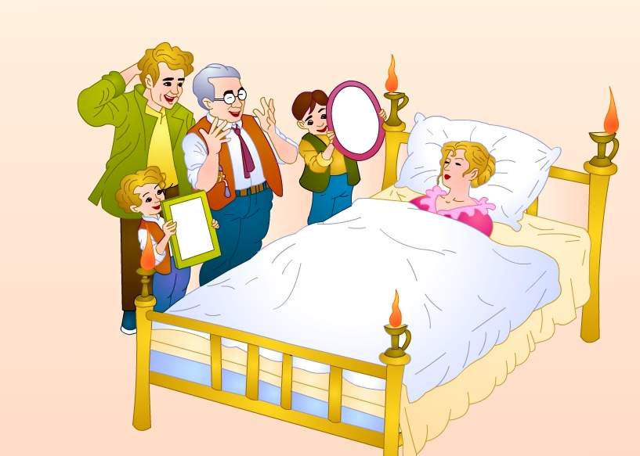
爱迪生救妈妈
什么时候了，还胡闹！
我没胡闹，我想出办法了。不信您瞧！

Slide 24
爱迪生让小伙伴们站
在点燃的油灯旁边，由于
镜子把光聚在一起，病床
上一下子亮堂起来了。
亮堂
因为（ ），所以（ ）。

Slide 25
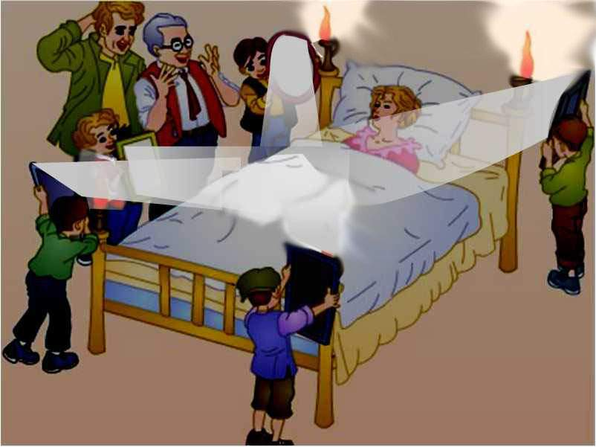

Slide 26
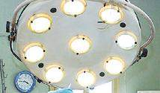
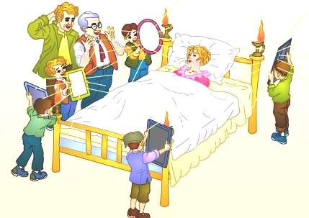
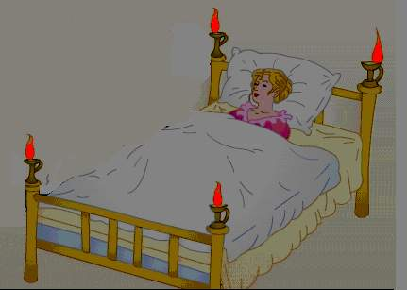

Slide 27
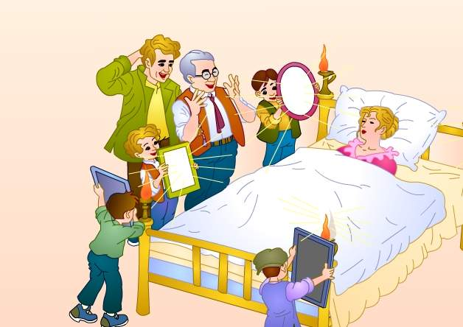
爱迪生救妈妈
爸爸恍然大悟，

Slide 28

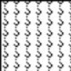


我会用
恍然大悟：
形容一下子明白过来 。
当看到病床上一下子亮堂起来的时候，爸爸恍然大悟。
当我看见爸爸拿出蛋糕时，才恍然大悟：原来，今天是妈妈的生日。

Slide 29
爸爸恍然大悟，明白了_________________________。
他对爱迪生说：“_____ ____________________。”

Slide 30
爱迪生救妈妈
爸爸恍然大悟，医生也露出了满意的笑容。

Slide 31
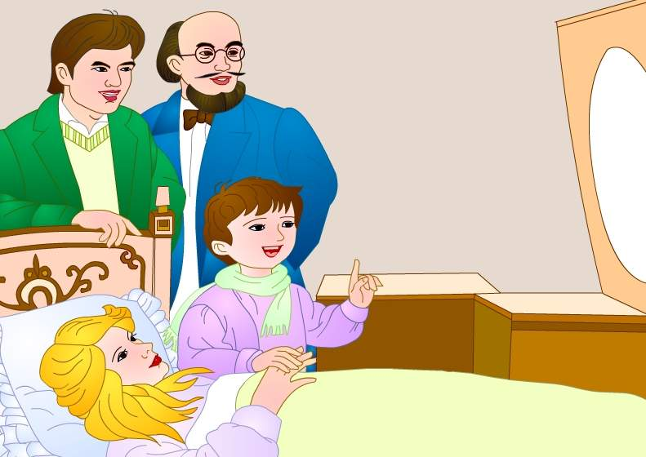
爱迪生救妈妈
今天多亏了这个小家伙，他真是个聪明的孩子！

Slide 32
爱迪生让小伙伴们站
在点燃的油灯旁边，由于
镜子把光聚在一起，病床
上一下子亮堂起来了。
亮堂

Slide 33
医生和爸爸急得团团转，只有七岁的爱迪（ ）

Slide 34
爸爸一把抱起爱迪生，说：“儿子， 。”
妈妈抚摸着爱迪生的头，说：“儿子， 。”
小伙伴竖起大拇指，说：“爱迪生， 。”

Slide 35
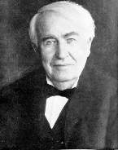
天才是百分之一的灵感加上百分之九十九的汗水。
——爱迪生

Slide 36
“我探求人类需要什么，然后我就迈步向前，努力去把它发明出来。”
——爱迪生

Slide 37
天才与勤奋之间，我选择勤奋。
——爱迪生

Slide 38
失败者的一大弱点在于放弃，成功的必然之路就是不断的重来一次。
——爱迪生

Slide 39

我会记
爱迪生名言：
有志者，事竟成。
天才是百分之一的灵感，加百分之九十九的血汗。
自信是成功的第一秘诀。
良好的个性胜于卓越的才智。

Slide 40
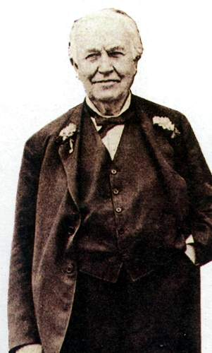
爱迪生的文化程度不高，对人类的贡献却这么巨大，这里的“秘诀”是什么呢？他除了有一颗好奇的心，一种亲自试验的精神外，就是他具有超乎常人的艰苦工作的无穷精力和果敢精神。

Slide 41

失败者的一大弱点在于放弃，成功的必然之路就是不断的重来一次。——爱迪生
爱迪生：美国著名的发明家、企业家。1847年2月11日诞生于美国俄亥俄州米兰镇的一个农民家庭。8岁进学校读书，只学习了三个月，就不得不退学回家，由当过乡村教师的母亲、辅导他自学。12岁时，家庭生活困难，开始在列车上卖报，16岁时发明了自动定时发报机，之后不断有发明问世，一生中共完成2000多项发明，1928年被授与美国国会金质特别奖章。1931年10月18日，爱迪生在西奥伦治逝世，终年84岁，1931年10月21日，全美国熄灯以示哀悼。爱迪生是一位闻名世界的伟大发明家。他一生的发明在世界上是无与伦比的。
爱迪生在科学技术中最重大的贡献是发明了留声机和白炽电灯。

Slide 42
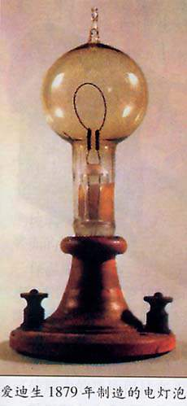
美国之所以是世界最繁荣的国家，这是因为美国有了一个爱迪生。
——福特

Slide 43
爱迪生救妈妈
会写的字
油检查团
斥责炎夸奖

Slide 44
及 急
1、上医院已经来不（ ）了，爸爸很着（ ).
2、我看到一个小朋友摔倒了，我（ ）忙跑过去扶她起来。还好（ ）时赶到。
3、他考试经常不（ ）格。
做 作
1、我每天回到家都会先把（ ）业（ ）完。
2、爱迪生长大后，为电灯的发明（ ）了很多工（ ）。
3、我们在操场上（ ）游戏。
4、（ ）为一个学生，我们要遵守学校的纪律。
及
急
急
及
及
作
做
做
作
做
作

Slide 45
爱迪生小时候的趣事
爱迪生从小就喜欢用他那与众不同的大脑袋思考一连串的问题。他看到铁匠将铁在熊熊的烈火中烧红，然后锤打成各式各样的工具时，就晃着大脑袋提出一个又一个问题：火是什么东西？火为什么会燃烧？火为什么这么热？铁在火中被烧之后为什么会发红？铁红了为什么就软了？回到家，小爱迪生在自家的木棚里开始了他最初的实验。他抱来干草，并将其点燃，他想弄明白火究竟是什么。然而，小爱迪生的第一次实验就引来了一场火灾，将家中的木棚烧掉了。

Slide 46
有一次，到了吃饭的时候，仍不见爱迪生回来，父母亲很焦急，四下寻找，直到傍晚才在场院边的草棚里发现了他。父亲见他一动不动地趴在放了好些鸡蛋的草堆里，就非常奇怪地问：“你这是干什么？”小爱迪生不慌不忙地回答：“我在孵小鸡呀！”原来，他看到母鸡会孵小鸡，觉得很奇怪，总想自己也试一试。当时，父亲又好气又好笑地将他拉起来，告诉他，人是孵不出小鸡来的。在回家的路上，他还迷惑不解地问，“为什么母鸡能孵小鸡，我就不能呢？”

